Slide 1


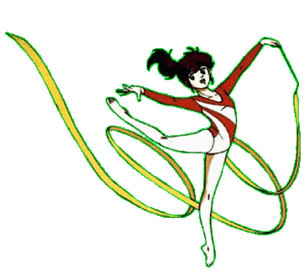

Slide 2
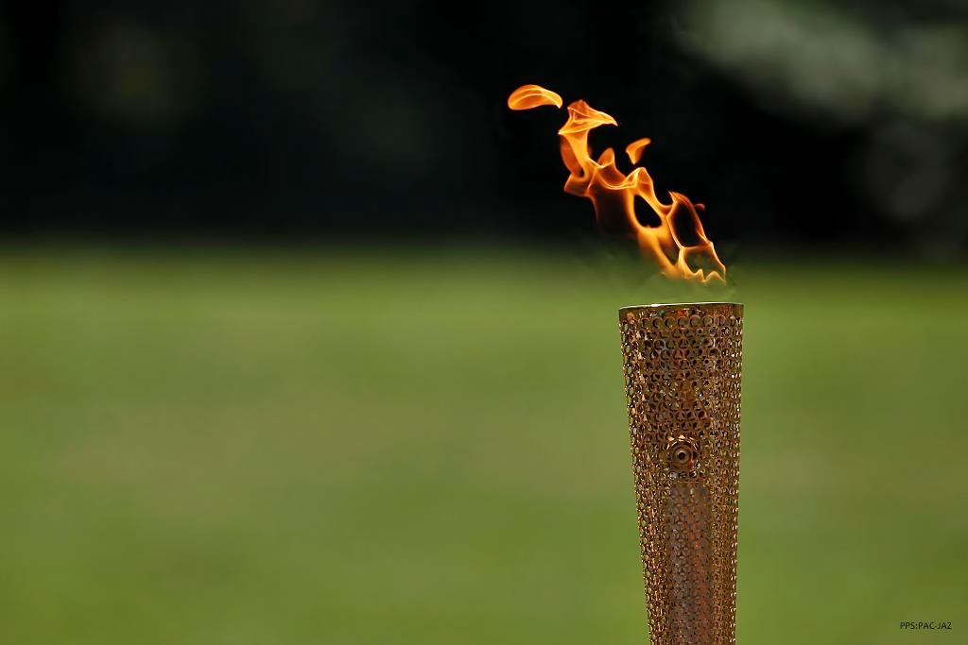

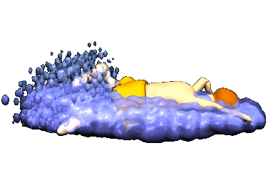
Comenzaron las olimpiadas 2012 y comenzaron los grades triunfos españoles.
Comenzamos con dos grandes noticias.
1ª Hasta ahora ningún nadador español se ha ahogado (toquemos madera)

Slide 3

2ª La selección española de futbol ha batido un record olímpico .En los tres partidos jugados ante las potentes selecciones de Japón, Honduras y Marruecos, no ha marcado ni un solo gol, todo un hito difícil de igualar.
A la pregunta de este redactor sobre esta circunstancia, la repuesta de su entrenador fue "todo fue de maravilla, como estaba planificado, solo que el balón no quiso entrar" ¡¡mecachis!!.

Slide 4

Una denuncia pública, en el partido de waterpolo entre España y Croacia a falta de dos segundos para la finalización, España marcó el gol del empate, pero el arbitro dijo que el balón no entró, todo el mundo vió que el balón entró incluido el juez auxiliar que permanece junto a la portería y la TV. así lo demostró (ver foto), pues el arbitro se mantiene en sus treces, el balón no entró, los demás lo vieron mal.

Slide 5
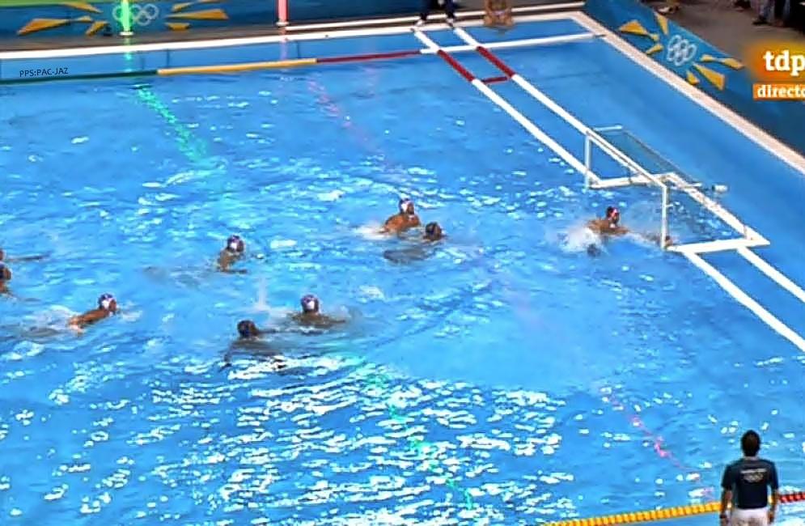

Slide 6
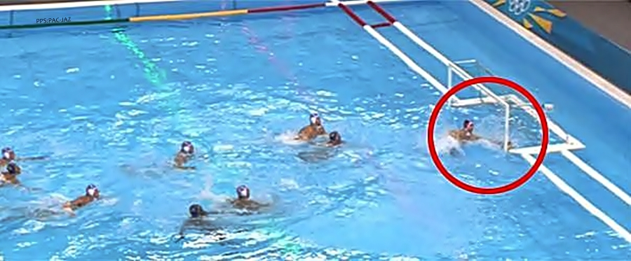

Slide 7
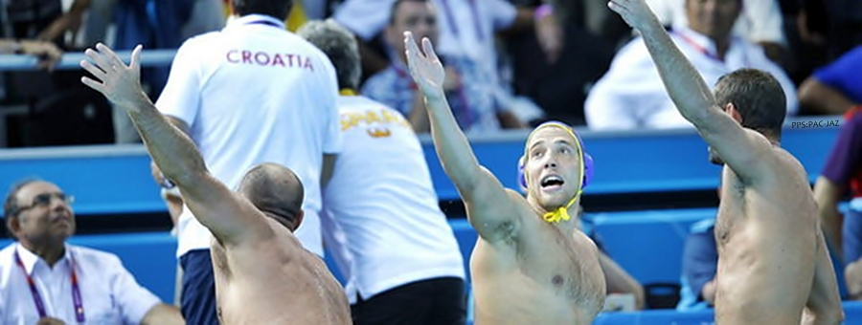

Slide 8


Comentando esto con un amigo argentino, este me dió una solución: Ya sabemos que los argentinos saben más que nadie, son los más guapos ,los más listo, los más de todo, por delante de ellos solo Dios, este fue el dialogo:

Slide 9
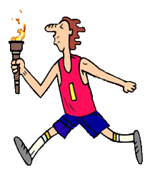

-¡¡Che!! ese tío es un boludo, es boludo él, es boludo su padre, es boludo sus hermanos y toda su familia es una boluda.
-Si paro el partido se perdió
-No seas pelotudo,¡¡che!! tiene solución
-¿Pero que solución ?
-¡¡Che!! denunciando al COI
-¿Denunciando?

Slide 10
-No seas pelotudo , ¡claro!, denuncia al boludo del padre del boludo árbitro ,porque el boludo espermatozoide del boludo hipotético arbitro ¡no entró!, si el boludo espermatozoide no entró el boludo del arbitro no existe, por lo que no pudo anular ningún gol ¿vos entendés?
-¿ Y como se demuestra eso?
-¿Y quien demuestra que el boludo del espermatozoide entró? ¿quien lo vió? ¿vos lo viste?
-Puede que tengas razón
-¡¡Claro!! no seas pelotudo, vos sabes que contas conmigo

Slide 11
El pelotudo (ya me contagió) del arbitro ha sido retirado de la olimpiada (verídico).
EN POLO LE ANULAN OTRO GOL A ESPAÑA
A ESPAÑA LE FUÉ ANULADO OTRO GOL
después de consultas entre los árbitros y ante la petición del equipo contrario, el motivo que el jugador español, cuando marcó el gol tenia el palo demasiado alto. Posteriormente el jugador dijo, no ser cierto que el palo estaba normal en el momento de marcar.

Slide 12



Ultimos resultados
Angeles 64 Agapito 22
Alexxa 75 Isabel 13
Acelerada 43 Balance 41
Canario 53 Miguel 7
Blancanieves 69 Brandon 69
(joder con Blancanieves).

Slide 13

Ultima noticia
Un español de nombre Demetrio se proclama campeón del mundo de lanzamiento de hueso de aceituna
El hecho ocurrió hace 5 dias, el hueso fué lanzado a 22.8 metros.(verídico)
A la pregunta de como lo consigue, su respuesta fué "mucha concentración", ¿concentración? ¿en que se concentra?,
- En que tengo a un político en la boca.
Y hasta aquí nuestras noticias olímpicas, esperamos las hayan disfrutado.
Que Vds , lo pasen bien

Slide 14
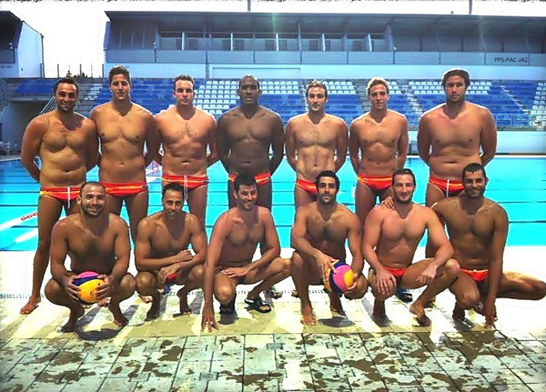
EQUIPO ESPAÑOL

Slide 15
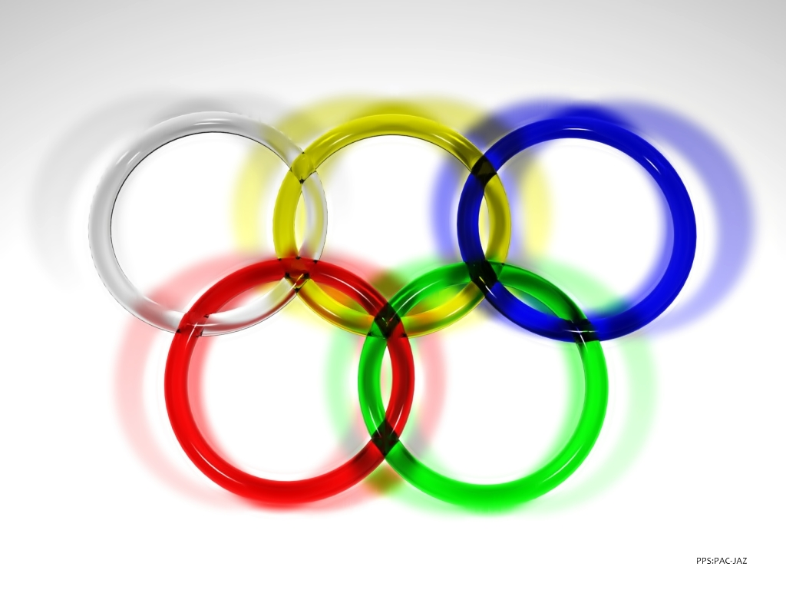
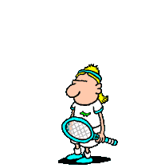

Texto Francisco del Olmo
Diseño Jazmín

Slide 16



Accede a la sección que desees desde aquí:
Propia Creación
De la Red
Dedicatorias | Eróticos | Fechas Especiales
Graciosos | Historia y Arte | Lugares
Naturaleza y Ciencias | Política | Reflexión
Salud | Románticos | Religiosos
Dedicatorias | Eróticos | Fechas Especiales
Graciosos | Historia y Arte | Lugares
Naturaleza y Ciencias | Política | Reflexión
Salud | Románticos | Religiosos
Si deseas recibir pps periódicamente en tu correo electrónico subscríbete aquí:

